Slide 1
Arquitectura cliente-Servidor
LAS BASES DE INTERNET

Slide 2
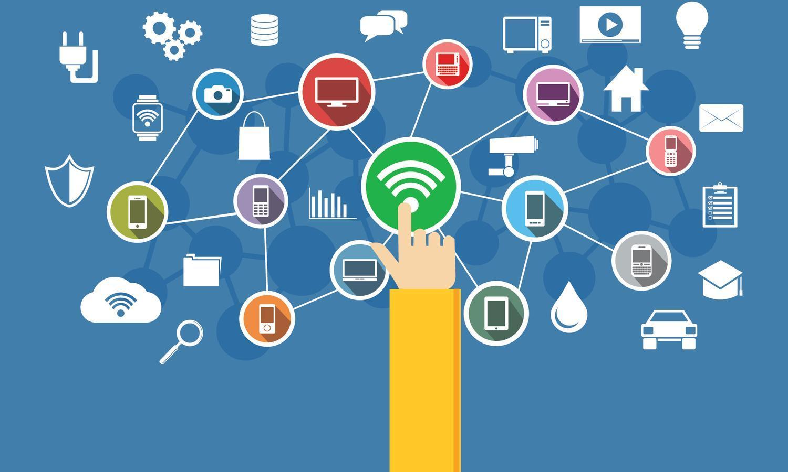

Slide 3
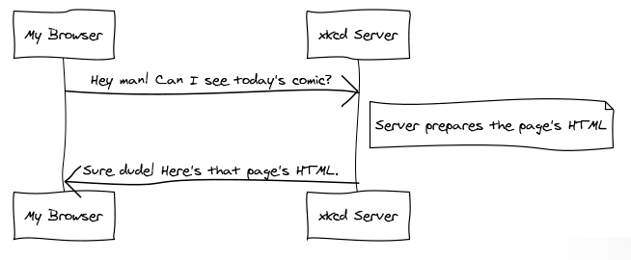


Slide 4
Cliente
Hace peticiones, Recibe respuestas.

Slide 5
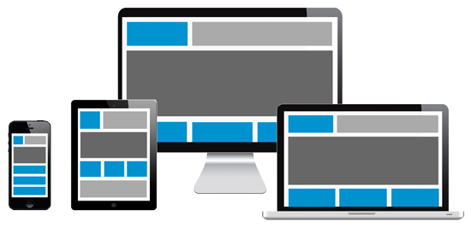
El cliente pide los recursos al servidor, recibe la respuesta del servidor y se la muestra al usuario de manera adecuada.

Slide 6
Servidor
Recibe peticiones,envía respuestas.

Slide 7
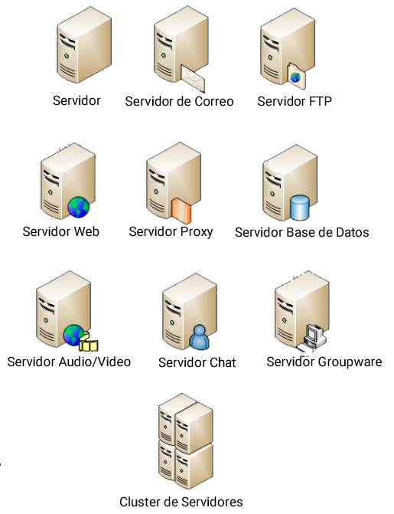
Diferentes tipos de servidores.
Servidores de base de datos.
Servidores de correo electrónicos.
Servidores de imágenes.
Servidores WEB.

Slide 8


Slide 9
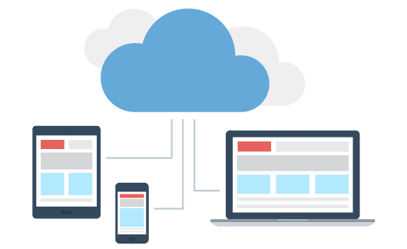

Slide 10
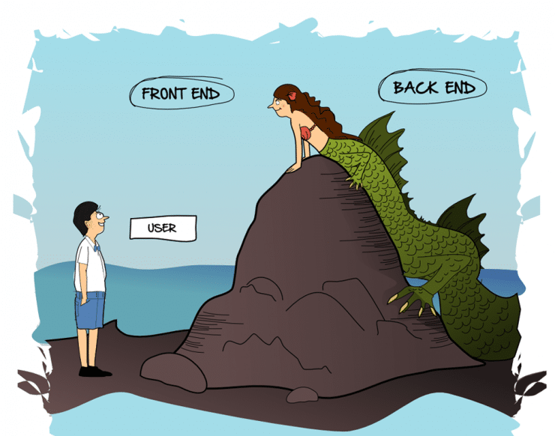

Slide 11
Enviar datos al servidor
Notes:
Hacer ejemplos de GET con el servidor y post put y deete con el API de pruebas. Usando postman primero para que entiendan el concepto y despues las peticiones con js

Slide 12

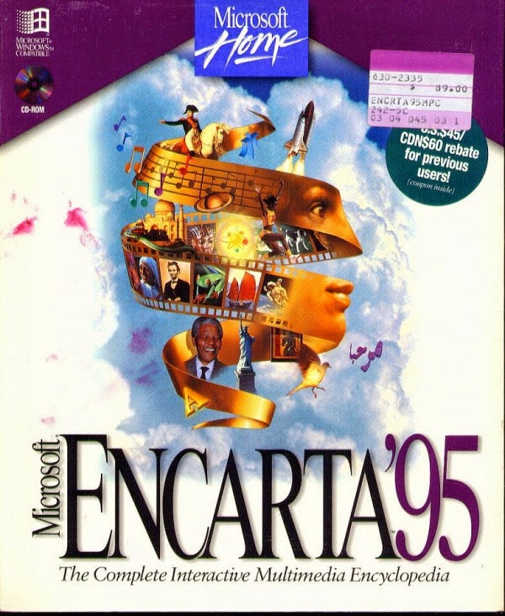
Evolución de Acceso a la Información (1)
En los inicios, la aplicación convivia muy de cerca con su base de datos y ejecutándose en un mismo equipo.
PROGRAMA
BASE DE DATOS

Slide 13
Evolución de Acceso a la Información (2)
Los programas cada día comenzaban a necesitar cada vez más reglas de negocios.
Las bases de datos son primariamente para guardar y recuperar información, pero no para aplicar reglas de negocio.
CLIENTE
PROGRAMA
INTERNET
BASE DE DATOS
Sin embargo es poco seguro que el Cliente a través de internet acceda directamente a la base de datos.

Slide 14
Evolución de Acceso a la Información (3)
Una solución fue escribir un programa Backend que acceda a la base de datos.
Normalmente las bases de datos y el backend están en servidores independientes, y se configura la base de datos para que solo reciba instrucciones del backend (por ip).
De esta forma ahora el Backend es el programa encargado de validar la lógica de negocios y el acceso a la información de la base de datos.
CLIENTE
INTERNET
SERVIDOR
BACKEND
SRV.
BASE DE DATOS
PROGRAMA
(FRONTEND)

Slide 15
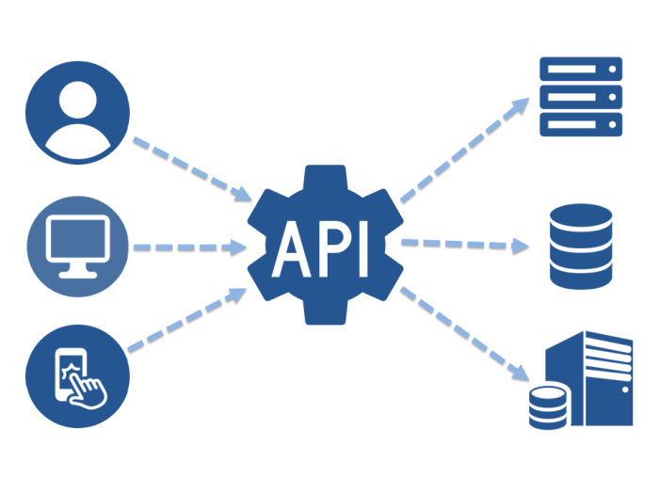
API
(Application Programming Interface)
Una interfaz de programación de aplicaciones (API) es un conjunto de herramientas, definiciones y protocolos que se utiliza para integrar los servicios y el software de aplicaciones.
Es lo que permite que sus productos y servicios se comuniquen con otros, sin tener que diseñar permanentemente una infraestructura de conectividad nueva.
URL
URL
URL
Notes:
Arquitectura de una api

Slide 16
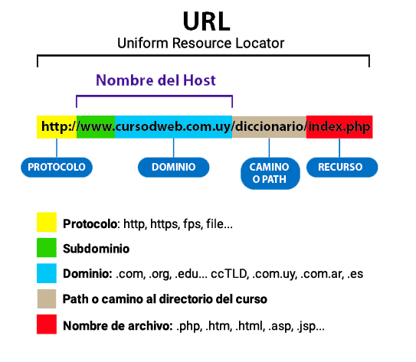

URL
Las URL son términos para el frontend. Si lo que devuelve es información y es para el Backend nos referimos a estos como Endpoints.
Endpoints: URI que hacen referencia a una API.

Slide 17
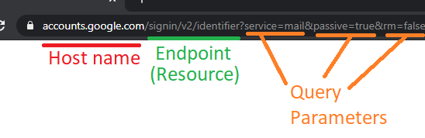
Query Parameters
Un query param es la clave valor (ejemplo: service=mail) que vemos al final de la URL, y como regla, siempre deberán estar después del símbolo de interrogación. Además, una URL puede tener N query params, separadas por &, cómo el siguiente ejemplo:

Slide 18
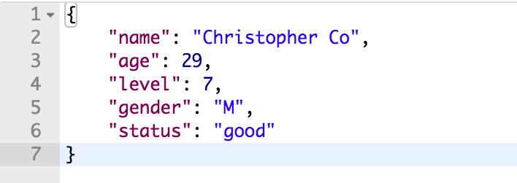
JSON
JSON es hoy en día el método estándar de comunicación para enviar/recibir datos del servidor. Tiene un formato similar a un objeto en JavaScript.
JSON = JavaScript Object Notation
Notes:
Explicar como los json funciona transfiriendo, y que en estos viene la información solicitada desde la base de datos. Dar a conocer diferentes formas de pueden venir, arreglos, objetos

Slide 19
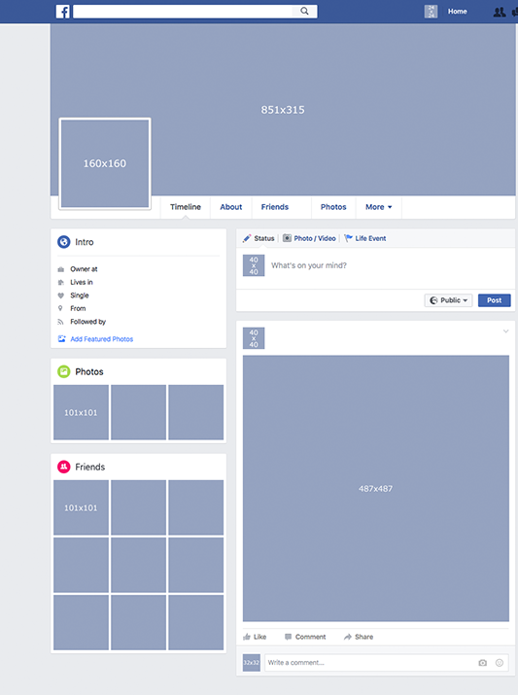
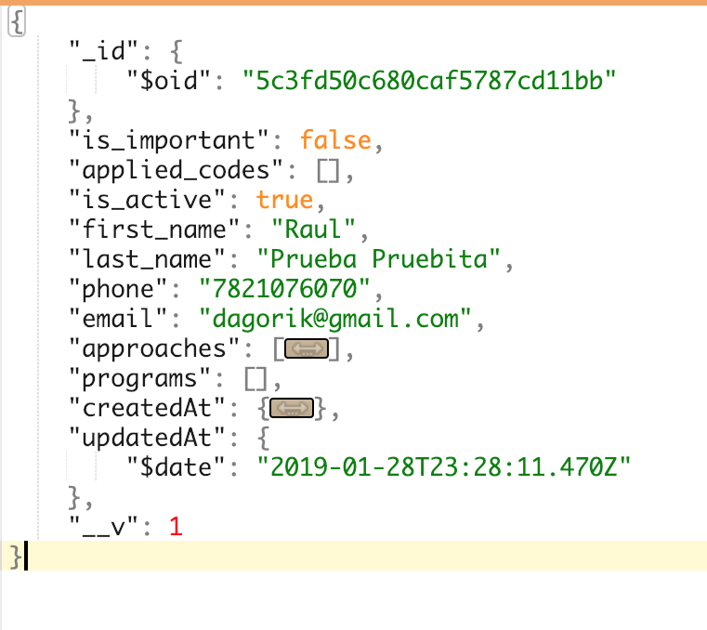

Notes:
No tiene sentido realizar una página por ejemplo para cada perfil de facebook.
Una mejor aproximación es crear una plantilla que indique donde va la información y la API trae la información del backend en formato JSON para rellenar en la plantilla.

Slide 20


Slide 21
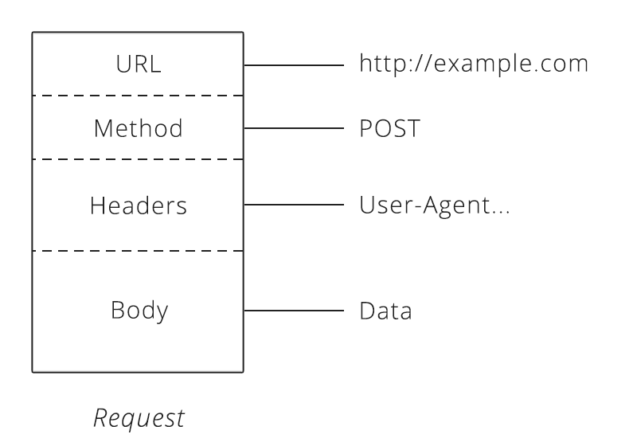
Notes:
Estrucutra de todas las peticiones, explicar que son los metodos, headers y que peticiones tienen body

Slide 22
GET
Pedir datos al servidor

Slide 23
POST
Mandar datos al servidor

Slide 24
PUT
Actualizar datos en el servidor

Slide 25
PATCH
Actualizar datos en el servidor

Slide 26
DELETE
Eliminar datos del servidor

Slide 27
Headers
Son meta-información relevante para que el cliente o el servidor conozca más acerca de la petición.

Slide 28
